Slide 1
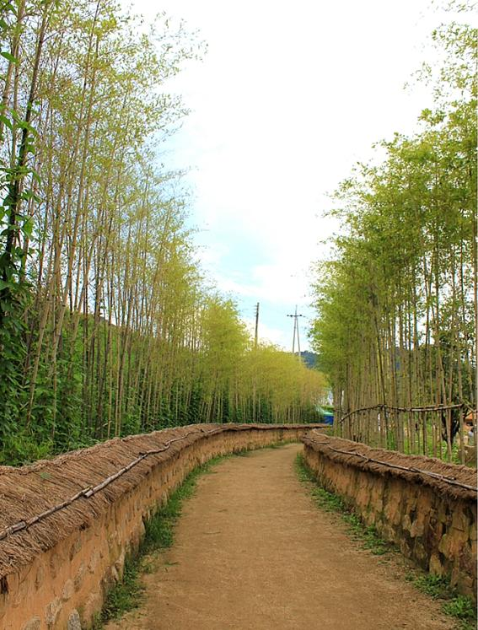
풍양의 명소를 찾아라! 사진공모
접수기간 2015. 4. 1. ~ 5. 31.
[응모작품] 예천군 풍양면에서 촬영한 전경사진
※ 합성사진 및 타공모전 응모작 출품불가
[응모자격] 풍양면에 주소를 둔자
[응모안내]
- 응모형식 : 본인이 직접 촬영했거나 개인 소유의 기념사진
- 제출항목 : ①참가신청서 ②사진파일(JPG파일) – 휴대폰촬영사진도 가능
※ 제출시 유의사항
1인 2점이하 / JPG형태 원본파일 또는 인화된 사진으로 제출
공모작품은 반환하지 않으며, 채택된 작품의 사용권과 일체의 권리(저작권 등)는 주최
및 주관에 귀속.
응모작의 저작권, 소유권, 초상권 등의 문제 발생시 이와 관련된 법적분쟁의 모든
민형사상의 책임은 응모자에게 있음.
제출한 보정정보외 컴퓨터그래픽 합성등의 사실이 확인된 경우 수상 취소 또는 환수됨.
[제출방법] : 방문 접수 및 e-mail(yecheon29@korea.kr)접수
[당선발표] : 2015. 6. 30일한 풍양면 홈페이지 게시 및 개별통보
[시상내용]
- 금 상 : 1명 (농협상품권 100,000원)
- 은 상 : 1명 (농협상품권 50,000원)
- 동 상 : 1명 (농협상품권 30,000원)
[문의] 예천군 풍양면 총무계 ☎ 054-650-6612

